Slide 1
Лекция №14
Тестирование программного обеспечения
Общая информация
Виды тестирования
unittest
coverage
nose
pytest
mock
Системное тестирование
selenium
robotframework

Slide 2
Общая информация
Тестирование программного обеспечения — процесс исследования, испытания программного продукта, имеющий своей целью проверку соответствия между реальным поведением программы и её ожидаемым поведением на конечном наборе тестов, выбранных определенным образом (ISO/IEC TR 19759:2005).
Качество написанной программы определяется, в первую очередь, соответствием реальных результатов работы программы и ожидаемых.
Прежде чем поставляться заказчику, программный продукт должен пройти проверку на соответствие требованиям заказчика. Проверка подразумевает передачу программе (или отдельным ее компонентам) входных данных, считывание результата или определенных статистик выполнения программы и сравнение этих выходных данных с ожидаемым результатом.
Тестовые сценарии определяются в соответствии с требованиями заказчика (для всего продукта), либо с требованиями к компоненту по дизайну проекта (для отдельных компонентов).

Slide 3
Виды тестирования
Существуют различные способы классификации видов тестирования: по объекту тестирования (функциональные тесты, стресс-тесты), по степени изолированности (юнит-тестирование, интеграционное. системное) по степени автоматизации и т.д.
В самом общем случае программное обеспечение должно проходит компонентное (юнит-) и системное тестирование.
Юнит-тестирование подразумевает проверку отдельных модулей, функций и классов. За написание и выполнение соответствующих тестов обычно отвечает сам программист, который пишет тестируемый код. Основная цель при написании тестов – максимально покрыть ими код, т.е. задействовать весь функционал компонента.
Системное тестирование заключается в проверке сразу всей программы на соответствие исходным требованиям. Сама программа обычно рассматривается как черный ящик. За написание и выполнение системных тестов обычно отвечает отдельный специалист – тестировщик.

Slide 4
unittest
Для написания компонентных тестов к коду на языке Python в Python существует удобная библиотека - unittest. unittest обеспечивает автоматизацию тестирования, поддерживает возможности объединения тестов в наборы, задания общего кода для запуска и завершения тестов, независимость самих тестов от фреймворка, генерирующего отчеты. Unittest предоставляет специальные классы, упрощающие управление наборами тестов. В связи с этим unittest использует следующие важные концепции:
test case – тест как минимальная единица тестирования
test suite – набор тестов (test cases) или других наборов (test suites)
test fixture – вспомогательные действия по подготовке к запуску и зачистке после тестов
test runner – компонент, управляющий запуском тестов и предоставлением отчета

Slide 5
unittest
Каркас тестов в PyCharm можно создавать автоматически, просто выбрав в контекстном меню для функции или класса: Go To -> Test -> Create New Test (или то же самое через меню Navigate).
В unittest тесты представлены экземплярами класса TestCase
Для создания своих тестов необходимо порождать подклассы TestCase или FunctionTestCase
Экземпляр подкласса TestCase может выполнить один метод runTest() с необязательными методами подготовки (setUp) и зачистки (tearDown)

Slide 6
unittest: тестовый класс
# пример - тестирует методы строк
import unittest
class TestStringMethods(unittest.TestCase):
def test_upper(self):
self.assertEqual('FOO', 'foo'.upper())
def test_isupper(self):
self.assertTrue('FOO'.isupper())
self.assertFalse('Foo'.isupper())
def test_split(self):
s = 'hello world'
self.assertEqual(s.split(), ['hello', 'world'])
# Проверим, что s.split не работает, если разделитель - не строка
with self.assertRaises(TypeError):
s.split(2)
if __name__ == '__main__':
# обеспечиваем возможность запуска тестового скрипта из консоли
unittest.main()

Slide 7
unittest: пред- и постусловия
# пример - добавляем методы setUp и tearDown
import unittest
class TestStringMethods(unittest.TestCase):
def setUp(self):
print('start')
def test_upper(self):
self.assertEqual('foo'.upper(), 'FOO')
def test_isupper(self):
self.assertTrue('FOO'.isupper())
self.assertFalse('Foo'.isupper())
def test_split(self):
s = 'hello world'
self.assertEqual(s.split(), ['hello', 'world'])
# Проверим, что s.split не работает, если разделитель - не строка
with self.assertRaises(TypeError):
s.split(2)
def tearDown(self):
print('end')
if __name__ == '__main__':
unittest.main()

Slide 8
unittest: вывод на экран
Запуск тестов в консоли:
__________________________________________________
$ python3 -m unittest test_string_methods.py
start
end
.start
end
.start
end
.
----------------------------------------------------------------------
Ran 3 tests in 0.000s
OK

Slide 9
unittest: примеры проверок
Метод | Проверяет
assertEqual(a, b) | a == b
assertNotEqual(a, b) | a != b
assertTrue(x) | bool(x) is True
assertFalse(x) | bool(x) is False
assertRaises(exc, fun, *args, **kwds) | fun(*args, **kwds) raises exc
assertIs(a, b) | a is b
assertIsNot(a, b) | a is not b
assertIsNone(x) | x is None
assertIsNotNone(x) | x is not None
assertIn(a, b) | a in b
assertNotIn(a, b) | a not in b
assertIsInstance(a, b) | isinstance(a, b)
assertNotIsInstance(a, b) | not isinstance(a, b)
assertRaisesRegex(exc, r, fun, *args, **kwds) | fun(*args, **kwds) raises exc and the message matches regex r

Slide 10
unittest: пропуск тестовых
Запуск тестов в консоли:
import unittest
import sys
class MyTestCase(unittest.TestCase):
@unittest.skip("demonstrating skipping")
def test_nothing(self):
self.fail("shouldn't happen")
@unittest.skipIf(sys.version_info.minor != 6,
"not supported in this python version")
def test_format(self):
# Tests that work for only a certain version of the library.
pass
@unittest.skipUnless(sys.platform.startswith("win"), "requires Windows")
def test_windows_support(self):
# windows specific testing code
pass

Slide 11
unittest: вывод на экран
Запуск тестов с пропусками (опция –v позволяет получить более детальный отчет):
__________________________________________________
$ python3 -m unittest -v test_skip.py
test_format (tests_skip.MyTestCase) ... skipped 'not supported in this python version'
test_nothing (tests_skip.MyTestCase) ... skipped 'demonstrating skipping'
test_windows_support (tests_skip.MyTestCase) ... skipped 'requires Windows'
----------------------------------------------------------------------
Ran 3 tests in 0.000s
OK (skipped=3)
Можно запускать отдельные методы тестового класса:
__________________________________________________
$ python3 -m unittest -v test_skip.MyTestCase.test_format
test_format (tests_skip.MyTestCase) ... skipped 'not supported in this python version'
----------------------------------------------------------------------
Ran 1 test in 0.000s

Slide 12
unittest: структура папок
При создании тестовых скриптов используются следующие принципы наименования и расположения файлов:
Если тестируется код в файле module.py, скрипт с юнит-тестами к этому файлу должен называться test_module.py.
При этом скрипт test_module.py можно разместить:
в той же папке, что и module.py
в папке ../tests/test_module.py (в отдельной папке для тестов, но на том же уровне, что и файл с кодом)
в папке tests/test_module.py (в отдельной папке для тестов, которая расположена в той же папке, что и файл с кодом)

Slide 13
unittest: TestRunner
Для запуска всех тестов в папке необходимо создать TestRunner, либо воспользоваться опцией discover.
import unittest
testmodules= ['test_string_methods', 'test_skip' ]
if __name__ == '__main__':
suite = unittest.TestSuite()
for tm in testmodules:
suite.addTest(unittest.defaultTestLoader.loadTestsFromName(tm))
unittest.TextTestRunner().run(suite)

Slide 14
unittest: вывод на экран
Результат запуска TestRunner:
__________________________________________________
$ python3 testrunner.py
start
end
.start
end
.start
end
.ss.
----------------------------------------------------------------------
Ran 6 tests in 0.000s
OK (skipped=2)
Использование опции discover:
__________________________________________________
$ python3 -m unittest discover . test_*.py
ss.start
end
.start
end
.start
end
.
----------------------------------------------------------------------
Ran 6 tests in 0.000s
OK (skipped=2)

Slide 15
pytest
pytest является наиболее популярной библиотекой для автоматизированного тестирования. Она также имеет множество дополнений и расширений, упрощающих создание и использование тестов.
import pytest
class TestWithPytestSuite:
def setup(self):
print('Before test case')
def teardown(self):
print('After test case')
@classmethod
def setup_class(cls):
print('Before test suite')
@classmethod
def teardown_class(cls):
print('After test suite')
def test_numbers_5_6(self):
assert(5 * 6 == 30)
def test_strings_b_2(self):
assert('b' * 2 == 'bb')
def test_zero_division(self):
with pytest.raises(ZeroDivisionError):
a = 10 / 0

Slide 16
pytest
pytest также может запускать тесты, написанные с использованием как pytest, так и unittest.
__________________________________________________
C:\PythonCourse\tests>pytest -v
=================================================== test session starts ==================================================
platform win32 -- Python 3.7.5, pytest-6.1.1, py-1.9.0, pluggy-0.13.1 -- c:\users\ilya.orlov\appdata\local\programs\python\python37\python.exe
cachedir: .pytest_cache
rootdir: C:\PythonCourse\tests
plugins: cov-2.12.1
collected 11 items
test_skip.py::MyTestCase::test_format SKIPPED [ 9%]
test_skip.py::MyTestCase::test_nothing SKIPPED [ 18%]
test_skip.py::MyTestCase::test_windows_support PASSED [ 27%]
test_string_methods.py::TestStringMethods::test_isupper PASSED [ 36%]
test_string_methods.py::TestStringMethods::test_split PASSED [ 45%]
test_string_methods.py::TestStringMethods::test_upper PASSED [ 54%]
test_tasks.py::TestTasks::test_mylen PASSED [ 63%]
test_tasks.py::TestTasks::test_myrange PASSED [ 72%]
test_with_nose.py::TestWithNose::test_numbers_5_6 PASSED [ 81%]
test_with_nose.py::TestWithNose::test_strings_b_2 PASSED [ 90%]
test_with_nose.py::TestWithNose::test_zero_division PASSED [100%]
======================================== 9 passed, 2 skipped, 3 warnings in 0.36s ========================================

Slide 17
pytest: пример
Рассмотрим возможности pytest для тестирования функций из файла tasks.py.
# Файл tasks.py
def mylen(list_arg):
res = 0
for i in list_arg:
res += 1
return res
def myrange(start=0, stop=None, step=1):
if not stop:
stop, start = start, 0
if step == 0:
f = lambda a, b: False
elif step > 0:
f = lambda a, b: a < b
else:
f = lambda a, b: a > b
i = start
l = []
while f(i, stop):
l.append(i)
i += step
return l

Slide 18
pytest: пример
# Файл test_tasks.py
import pytest
from tasks import mylen, myrange
class TestTasksSuite:
def test_mylen(self):
l = [1, 45, 32, 9]
assert(mylen(l) == 4)
def test_myrange(self):
assert(myrange(5) == list(range(5)))
assert(myrange(10, 20) == list(range(10, 20)))
assert(myrange(10, 20, 3) == list(range(10, 20, 3)))
assert(myrange(20, 10, -2) == list(range(20, 10, -2)))
# assert(myrange(20, 10, 0) == list(range(20, 10, 0)))
if __name__ == '__main__':
pytest.main()

Slide 19
pytest-cov: пример
Оценим покрытие исходного кода тестами, запустив pytest с построением coverage report (нужно доустановить библиотеку pytest-cov через pip):
__________________________________________________
C:\PythonCourse\tests>pytest -v test_tasks.py --cov-report html:cov_html --cov tasks
========================================== test session starts ==========================================
platform win32 -- Python 3.7.5, pytest-6.1.1, py-1.9.0, pluggy-0.13.1 -- c:\users\ilya.orlov\appdata\local\programs\python\python37\pyt
hon.exe
cachedir: .pytest_cache
rootdir: C:\PythonCourse\tests
plugins: cov-2.12.1
collected 2 items
test_tasks.py::TestTasksSuite::test_mylen PASSED [ 50%]
test_tasks.py::TestTasksSuite::test_myrange PASSED [100%]
----------- coverage: platform win32, python 3.7.5-final-0 -----------
Coverage HTML written to dir cov_html
=========================================== 2 passed in 0.09s ===========================================

Slide 20
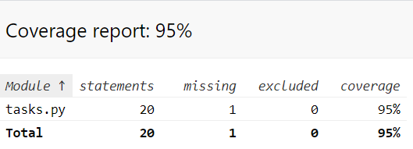
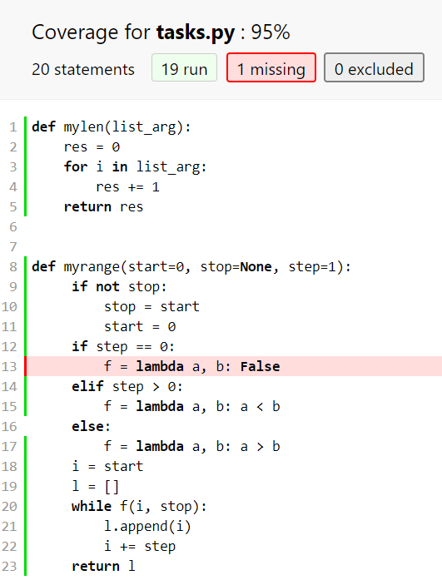
pytest-cov: пример
Сoverage report в формате html (файл cov_html/index.html) и покрытие кода tasks.py тестами:

Slide 21
pytest-cov vs coverage
Для получения аналогичного отчета с использованием unittest потребовалось бы выполнить следующий набор команд:
__________________________________________________
$ coverage erase
$ coverage run --source tasks test_tasks.py
$ coverage report -m
$ coverage html

Slide 22
pytest: параметризация
Написание теста для функции myrange можно упростить, используя параметризацию. Для этого pytest предоставляет декоратор @pytest.fixture.
import pytest
from tasks import myrange
class TestMyrangeSuite:
@pytest.fixture(
scope='function',
params=[(0, 5), (10, 20), (10, 20, 3), (20, 10, -2)],
ids=lambda args: f"Test with args: '{args}'"
)
def parametrize_myrange(self, request):
return request.param
def test_myrange(self, parametrize_myrange):
range_args = parametrize_myrange
assert myrange(*range_args) == list(range(*range_args))
if __name__ == '__main__':
pytest.main()

Slide 23
pytest: параметризация
__________________________________________________
C:\PythonCourse\tests>pytest -v test_myrange.py
========================================== test session starts ==========================================
platform win32 -- Python 3.7.5, pytest-6.1.1, py-1.9.0, pluggy-0.13.1 -- c:\users\ilya.orlov\appdata\local\programs\python\python37\pyt
hon.exe
cachedir: .pytest_cache
rootdir: C:\PythonCourse\tests
plugins: cov-2.12.1
collected 4 items
test_myrange.py::TestMyrangeSuite::test_myrange[Test with args: (0, 5)] PASSED [ 25%]
test_myrange.py::TestMyrangeSuite::test_myrange[Test with args: (10, 20)] PASSED [ 50%]
test_myrange.py::TestMyrangeSuite::test_myrange[Test with args: (10, 20, 3)] PASSED [ 75%]
test_myrange.py::TestMyrangeSuite::test_myrange[Test with args: (20, 10, -2)] PASSED [100%]
=========================================== 4 passed in 0.04s ===========================================

Slide 24
mock
Тестируемые компоненты в большинстве случаев имеют зависимости от других компонентов, библиотек, драйверов. Чтобы протестировать такой компонент изолированно надо заменить все его зависимости на mock-объекты – "заглушки", работающие в соответствии с тестовыми сценариями.
Для создания и использования mock-объектов в Python существует библиотека mock. Она позволяет подменять компоненты тестируемой системы mock-объектами и проверять обращения к этим объектам. Например, мы тестируем клиентский модуль, получающий какие-то данные от HTTP сервера. Использовать реальный сервер в данном случае неправильно, т.к. мы тестируем именно код клиента и проверять заодно внешние зависимости было бы излишней работой (это уже относится к системному тестированию). Все, что нам нужно, это получить правильный ответ от сервера, т.е. ответ, предусмотренный тестовым сценарием. В этом случае достаточно использовать mock-объект, чтобы эмулировать ответ, который нам нужен. Таким способом проверить все возможные ответы от сервера, не проверяя и не используя сам сервер.

Slide 25
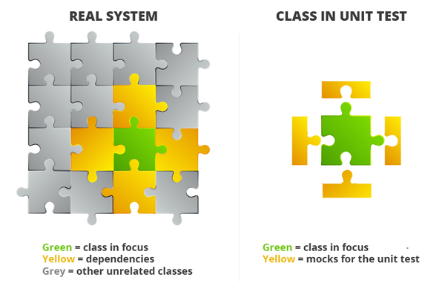
mock

Slide 26
mock
# Файл cmd_manager.py
class AuditManager:
def add_call(self, *args, **kwargs):
pass
def add_result(self, *args, **kwargs):
pass
audit_service = AuditManager()
class CmdManager:
def set_service(self, service):
self.service = service
self.service.start()
def run_command(self, cmd):
audit_service.add_call(self.service.name, 'run', cmd)
result = self.service.run(cmd)
audit_service.add_result(self.service.name, 'run', result)

Slide 27
mock: пример
Мы будем тестировать класс CmdManager, объект audit_service нас интересует постольку, поскольку к нему идут обращения от методов CmdManager. Эти обращения можно рассматривать как выходные данные тестируемого класса CmdManager. Поэтому сам объект audit_service мы заменяем mock-объектом.
Метод set_service объекта класса CmdManager принимает параметр service, о котором мы знаем только то, что у него есть атрибут name и метод run, который должен что-то возвращать. В качестве фактического параметра service мы тоже можем использовать mock-объект, предварительно добавив в него требуемые в рамках теста атрибуты и заглушки для методов.

Slide 28
mock: пример
# Файл test_cmd_manager.py
import cmd_manager
import mock
import unittest
class TestCmdManager(unittest.TestCase):
def test_cmd_manager(self):
cmd_mgr = cmd_manager.CmdManager()
# Подменяем audit_service mock-объектом
with mock.patch('cmd_manager.audit_service') as audit_service_mock:
# Вместо параметра service тоже используем mock-объект
service = mock.Mock()
service.name = 'MyService'
service.run.return_value = 0
cmd_mgr.set_service(service)
self.assertTrue(service.start.called)
cmd_mgr.run_command('status')
# Используем assert-методы mock-объекта, которым мы подменили audit_service
audit_service_mock.add_call.assert_called_once_with('MyService', 'run', 'status')
service.run.assert_called_once_with('status')
audit_service_mock.add_result.assert_called_once_with('MyService', 'run', 0)
if __name__ == '__main__':
unittest.main()

Slide 29
mock: пример
Аналогичным, но несколько более изящным решением является использование декоратора @mock.patch.
import cmd_manager
import mock
import unittest
class TestCmdManager(unittest.TestCase):
@mock.patch('cmd_manager.audit_service')
def test_cmd_manager(self, audit_service_mock):
cmd_mgr = cmd_manager.CmdManager()
# Вместо параметра service тоже используем mock-объект
service = mock.Mock()
service.name = 'MyService'
service.run.return_value = 0
cmd_mgr.set_service(service)
self.assertTrue(service.start.called)
cmd_mgr.run_command('status')
# Используем assert-методы mock-объекта, которым мы подменили audit_service
audit_service_mock.add_call.assert_called_once_with('MyService', 'run', 'status')
service.run.assert_called_once_with('status')
audit_service_mock.add_result.assert_called_once_with('MyService', 'run', 0)
if __name__ == '__main__':
unittest.main()

Slide 30
mock: принцип работы
Для того, чтоб правильно использовать mock, надо понимать, как он работает. Патчинг некоторого объекта заключается в том, что мы мОчим (заменяем) какой-то подобъект внутри этого объекта. Патчить можно все, что импортируется, а вот мОчить (подменять) – все импортируемое, кроме модулей. Иначе говоря, при патчинге мы заменяем связь между объектом и его подобъектом на связь объекта с фейковым mock-объектом.
Было:
Стало:
объект
подобъект
объект
подобъект
mock-объект

Slide 31
mock: @mock.patch
@mock.patch принимает в качестве первого аргумента любой импортируемый объект, который мы хотим заменить. То, на что мы хотим заменить, можно передать вторым аргументом, а можно указать дальше внутри декорируемой функции.
@mock.patch.dict принимает в качестве первого аргумента словарь, который мы хотим заменить. То, на что мы хотим заменить можно передать вторым аргументом, а можно указать дальше внутри декорируемой функции. Если не выставлен флаг clear=True, то исходный словарь не заменяется, а дополняется.
@mock.patch.object принимает в качестве первого аргумента реальный объект, который мы хотим пропатчить, в качестве второго аргумента - имя атрибута, который хотим заменить. То, на что мы хотим заменить можно передать третьим аргументом, а можно указать дальше внутри декорируемой функции.

Slide 32
mock: side_effect
import mock
# Тестируемый класс
class Listener:
def __init__(self):
self.running = True
def listen_forever(self):
while self.running:
try:
msg = msg_broker.wait_message()
client.process_message(msg)
except Exception:
self.running = False

Slide 33
mock: side_effect
# Подготовка к тестированию
# Создаем объект тестируемого класса
listener = Listener()
# Заменяем зависимости на mock-объекты
msg_broker = mock.Mock()
client = mock.Mock()
# Настраиваем поведение mock-объектов
# При инициализации атрибута side_effect итерируемым объектом
# при каждом обращении к wait_message будет возвращаться очередной
# элемент итерируемого объекта (сначала 'message', затем Exception).
msg_broker.wait_message.side_effect = ['message', Exception]
def check_msg(msg):
assert msg == 'message'
# При инициализации атрибута side_effect функциональным (callable)
# объектом при каждом обращении к process_message будет вызываться
# этот функциональный объект.
client.process_message.side_effect = check_msg
# Тестируем и выполняем проверки
listener.listen_forever()
assert listener.running == False
client.process_message.assert_called_once_with('message')
assert msg_broker.wait_message.call_count == 2

Slide 34
Системное тестирование
Тестирование программы может быть ручным, автоматизированным и полуавтоматизированным. Естественно, самым эффективным является автоматизированное тестирование: в этом случае тестовые программы/скрипты, однажды написанные для проверки соответствия программы новым требованиям, могут применяться многократно и быстро, становясь частью набора регрессионных тестов. Это позволяет создавать CI/CD решения, практически полностью автоматизирующие часть цикла разработки программного обеспечения от деливери до релиза и деплоймента.
Python, сам по себе являясь эффективным средством создания тестовых скриптов за счет своей простоты и скорости разработки на языке, поддерживает также различные библиотеки, еще больше упрощающие создание тестов. Примерами таких библиотек являются selenium и robotframework.

Slide 35
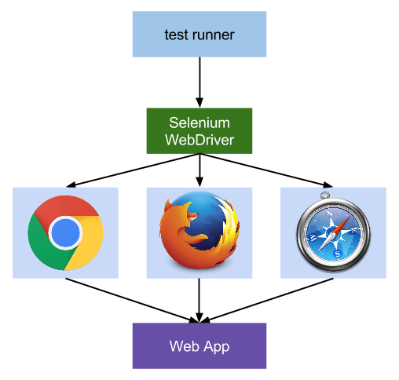
selenium
Selenium - это портируемый фреймворк для тестирования программного обеспечения для веб-приложений. Тесты, написанные с его помощью, могут быть запущены в большинстве современных браузеров. Selenium поддерживает Windows, Linux, и Macintosh платформы.

Slide 36
selenium: WebDriver и API
Привязка Selenium к Python предоставляет собой простой API для написания функциональных тестов с использованием веб-драйвера Selenium WebDriver.
Для тестирования необходимо скачать WebDriver для соответствующего браузера. WebDriver – специальное программное обеспечение для автоматического управления браузером. WebDriver можно скачать здесь: https://sites.google.com/chromium.org/driver/downloads – для Chrome, https://github.com/mozilla/geckodriver/releases – для Firefox (установка не требуется, в Ubuntu надо прокинуть драйвер в /usr/local/bin). Также необходимо скачать и установить библиотеку selenium с помощью pip.
Selenium API предоставляет множество возможностей. В том числе:
поиск одного или нескольких элементов
поиск по имени/id/ссылке/тегу/классу/css селектору/xpath
ожидать изменения/появления/отображения заголовка/элемента
выполнять код JavaScript в текущем окне
взаимодействовать с элементами UI (клик/ввод текста/прокрутка)

Slide 37
selenium: пример
import os
from selenium import webdriver
from selenium.common.exceptions import TimeoutException
from selenium.webdriver.support.ui import WebDriverWait
from selenium.webdriver.support import expected_conditions as EC
from selenium.webdriver.common.by import By
# Создаем объект для работы с веб-драйвером Chrome
driver = webdriver.Chrome('F:\Python\Soft\chromedriver_win32\chromedriver.exe')
# Идем на домашнюю страницу google
driver.get('http://www.google.com')
# Выводим в консоль заголовок страницы - "Google"
print(driver.title)
# Ищем элемент, чей атрибут name == 'q' ('q' - имя окна поиска qooqle)
inputElement = driver.find_element(by=By.NAME, value='q')
# Вводим текст в окно поиска
inputElement.send_keys('cheese!')
# Выполняем submit (нажатие Enter или кнопки Поиск) для поиска # (хотя google сейчас выполняет поиск и без submit)
inputElement.submit()
try:
# ждем обновления страницы (заголовок обычно обновляется последним)
WebDriverWait(driver, 10).until(EC.title_contains('cheese!'))
# Выводим в консоль текущий заголовок - "cheese! - Поиск в Google"
print(driver.title)
except TimeoutException:
print('Timeout exception!')
finally:
driver.quit()

Slide 38
Robot Framework
Robot Framework - это фреймворк для разработки приемочных автотестов. Тестовые сценарии пишутся с использованием keyword testing методики тестирования и оформляются в виде таблицы. Эти таблицы можно записать в виде простого текста, HTML, разделенных табуляцией значений (TSV) или reStructuredText (reST) в любом текстовом редакторе или с помощью интегрированной среды разработки Robot (Robot Integrated Development Environment, RIDE). PyCharm имеет соответствующий плагин для контроля синтаксиса в .robot файлах.
Robot Framework написан на Python и может напрямую использовать функции из .py файлов в качестве keywords. Это позволяет легко дополнять функционал фреймворка, уже представленный множеством расширений, пользовательскими модулями на языке Python.
Robot Framework использует отступы и многоточия для отделения блоков кода, а также два или более пробелов для отделения keywords от передаваемых им параметров.

Slide 39
robotframework
Библиотека robotframework устанавливается при помощи pip:
$ pip3 install robotframework –user
Необходимые расширения устанавливаются апгрейдом библиотеки:
$ pip3 install --upgrade robotframework-seleniumlibrary
Тесты пишутся в файлах .robot. При открытии таких файлов в PyCharm, последний предлагает установить соответствующий плагин, после чего включает контроль синтаксиса и автодополнение.

Slide 40
robotframework-seleniumlibrary: пример
Тестовый файл для поиска в google с использованием selenium будет выглядеть следующим образом:
*** Settings ***
Documentation Test google search
Library SeleniumLibrary
*** Test Cases ***
Test Google Search
Open Browser http://www.google.com chrome
Input Text name=q Cheese!
Submit Form
Wait Until Keyword Succeeds 10s 2s
... Title Should Be Cheese! - Поиск в Google
Для выполнения теста в Windows необходимо скачать WebDriver для Chrome и прописать в PATH полный путь к этому драйверу (например, F:\Python\Soft\chromedriver_win32\). В Ubuntu достаточно, чтоб драйвер находился в /usr/local/bin.

Slide 41
robotframework-seleniumlibrary: пример
Запуск теста выполняется из консоли:
_________________________________________________
F:\Python\PyPractice>robot -L TRACE test_robot_sellib.robot
==============================================================================
Test Robot Sellib :: Test google search
==============================================================================
Test Google Search
DevTools listening on ws://127.0.0.1:53713/devtools/browser/61c3f426-7628-450e-aadc-ddcb470a3646
Test Google Search | PASS |
------------------------------------------------------------------------------
Test Robot Sellib :: Test google search | PASS |
1 critical test, 1 passed, 0 failed
1 test total, 1 passed, 0 failed
==============================================================================
Output: F:\Python\PyPractice\output.xml
Log: F:\Python\PyPractice\log.html
Report: F:\Python\PyPractice\report.html
Опция "–L" позволяет установить уровень логирования при выводе html-отчета (log.html) по тесту. Допустимые уровни логирования: TRACE, DEBUG, INFO (default), HTML, WARN, ERROR.

Slide 42
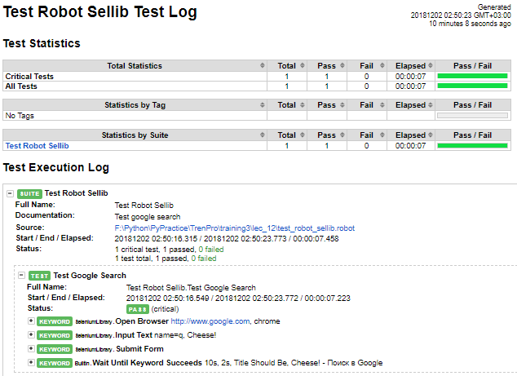
robotframework-seleniumlibrary: пример отчета

Slide 43
robotframework: пример
Рассмотрим пример использования robotframework для тестирования скрипта, копирующего файл source.txt в destination.txt
# Файл copy_file_task.py
def copyfile(source, destination):
with open(source, 'r') as src:
with open(destination, 'x') as dst:
dst.writelines(src.readlines())
if __name__ == '__main__':
copyfile('source.txt', 'destination.txt')

Slide 44
robotframework: пример
# Файл test_copy_file.robot
*** Settings ***
Documentation Check file actions
Library OperatingSystem
Test Setup On Test Setup
Test Teardown On Test Teardown
*** Variables ***
${copy_script} python ./copy_file_task.py
${src_file} ./source.txt
${dst_file} ./destination.txt
${exp_content} hello
*** Keywords ***
On Test Setup
Create File ${src_file} ${exp_content}
File Should Exist ${src_file}
On Test Teardown
Remove File ${src_file}
Remove File ${dst_file}

Slide 45
robotframework: пример
*** Test Cases ***
Test File Copy
[Documentation] Test file copy script
[Tags] DEBUG
File Should Not Exist ${dst_file}
Run ${copy_script}
File Should Exist ${dst_file}
${content}= Get File ${dst_file}
Should Be True '${content}' == '${exp_content}'
Основные аспекты синтаксиса Robot следующие:
Тестовый файл делится на секции Settings, Variables, Keywords и Test Cases.
Тест кейсы нельзя вызывать друг из друга и из кейвордов, кейворды можно вызывать отовсюду.
Переменные обозначаются следующим образом: ${имя_переменной}.
Ключевые слова Test Setup и Test Teardown позволяют задать кейворды, которые буду выполняться до и после каждого тест кейса.
Ключевые слова Suite Setup и Suite Teardown позволяют задать кейворды, которые буду выполняться до и после всего набора тестов из файла.

Slide 46
robotframework: пример
Результат запуска теста:
_________________________________________________
F:\Python\PyPractice>robot -L TRACE test_copy_file.robot
==============================================================================
Test Copy File :: Check file actions
==============================================================================
Test File Copy :: Test file copy script | PASS |
------------------------------------------------------------------------------
Test Copy File :: Check file actions | PASS |
1 critical test, 1 passed, 0 failed
1 test total, 1 passed, 0 failed
==============================================================================
Output: F:\Python\PyPractice\output.xml
Log: F:\Python\PyPractice\log.html
Report: F:\Python\PyPractice\report.html

Slide 47
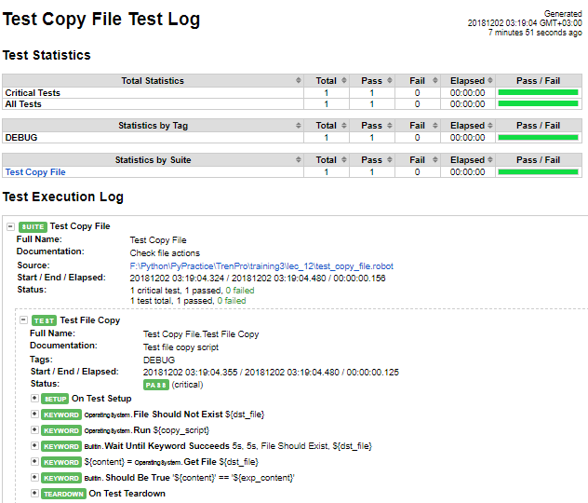
robotframework: пример отчета

Slide 48
Практика
Написать функцию to_roman, которая принимает целое число, а возвращает строку, отображающую это число римскими цифрами. Например, на вход подается 6, возвращается - "VI"; на вход подается 23, возвращается "XXIII". Входные данные должны быть в диапазоне от 1 до 5000, если подается число не из этого диапазона, или не число, то должны выбрасываться ошибка типа NonValidInput. Этот тип ошибки надо создать отдельно. Также необходимо в папке с файлом, содержащим вашу функцию, создать файл tests.py, внутри которой необходимо определить тесты для вашей функции. Тесты должны покрывать все возможное поведение функции, включая порождения ошибки при некорректных входных данных.
* Написать юнит тесты для класса Money из задания 2 контрольной работы (файл Tasks\py_exam_2.pptx), получить code coverage репорт в html формате.

